Slide 1
项目答辩-聚票网
潘子奕 徐天强 应邦豪 裘鹏泽
2018.08
Notes:
此页可以删除

Slide 2
目录 Contents
1
项目介绍
2
技术架构
3
基本功能
4
项目亮点
5
项目演示

Slide 3
项目介绍
聚票网通过有效信息的聚合和整理，在电子票务领域打造一个专业的票品售卖平台。
用户在聚票网可以找到各种分类的票务，并且以非常简单明了的方式呈现出来。
聚票网与全国上千家演出票务代理公司、演出场馆和演出主办方进行深度合作，保证了票务信息的全面和权威。

Slide 4

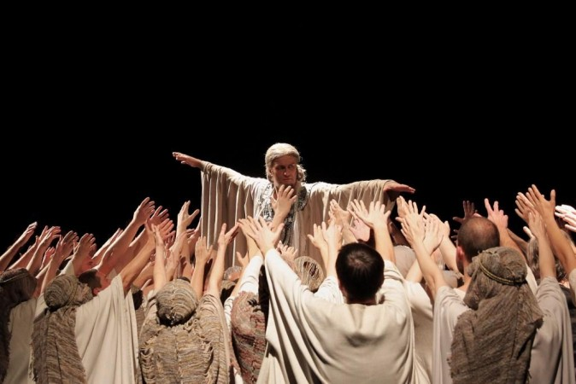


项目介绍
聚票网为用户提供实时的演出信息、场馆信息、门票价格、评价等信息。收录的票品类型包括：演唱会、歌剧话剧、电影、体育竞赛等。

Slide 5
目录 Contents
1
项目介绍
2
技术架构
3
基本功能
4
项目亮点
5
项目演示

Slide 6
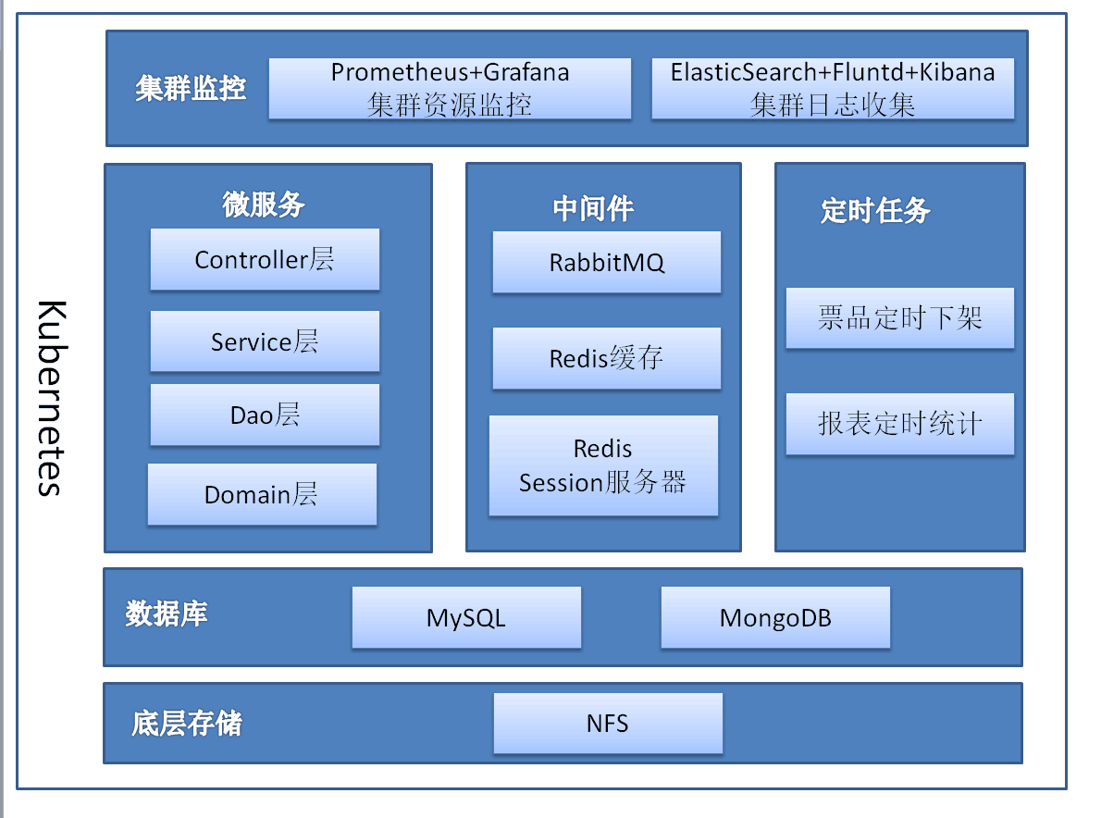
目录 Contents
1
节气由来
2
大暑三候
3
节日民俗
4
图形与配色
5
图片处理及排版

Slide 7
微服务
尾大不掉的
单体应用
轻巧
微服务
一个大型复杂软件应用由一个或多个微服务组成。
系统中的各个微服务可被独立部署，各个微服务之间是松耦合的。每个微服务仅关注于完成一件任务并很好地完成该任务。

Slide 8

消息队列中间件
消息中间件是一种由消息传送机制或消息队列模式组成的中间件技术，利用高效可靠的消息传递机制进行平台无关的数据交流。
RabbitMQ是使用Erlang编写的一个开源的消息队列，支持诸多协议：AMQP，XMPP, SMTP, STOMP。正是如此，它非常适合于企业级的开发。

Slide 9

内存数据库
内存数据库是指一种将全部内容存放在内存中，而非传统数据库那样存放在外部存储器中的数据库。内存的读写速度极快，所以内存数据库的读写性能很高，甚至可以达到每秒10w OPS。
Redis是一款内存高速缓存数据库，Redis是一个key-value存储系统，它支持丰富的数据类型，如：string、list、set、zset(sorted set)、hash。

Slide 10

NoSQL数据库
NoSQL数据库的特点是去掉关系数据库的关系型特性。数据之间无关系，非常容易扩展。无形之间，在架构的层面上带来可扩展的能力。
MongoDB，一个开源的、高性能、模式自由的面向文档的数据库。它可以管理类似JSON的文档集合。且数据可以被嵌套到复杂的体系中并保持查询可索引，这样，应用程序便以一种更加自然的方式来为数据建模。

Slide 11
底层文件系统
NFS（Network File System）即网络文件系统，是FreeBSD支持的文件系统中的一种，它允许网络中的计算机之间通过TCP/IP网络共享资源。
在NFS的应用中，本地NFS的客户端应用可以透明地读写位于远端NFS服务器上的文件，就像访问本地文件一样。

Slide 12
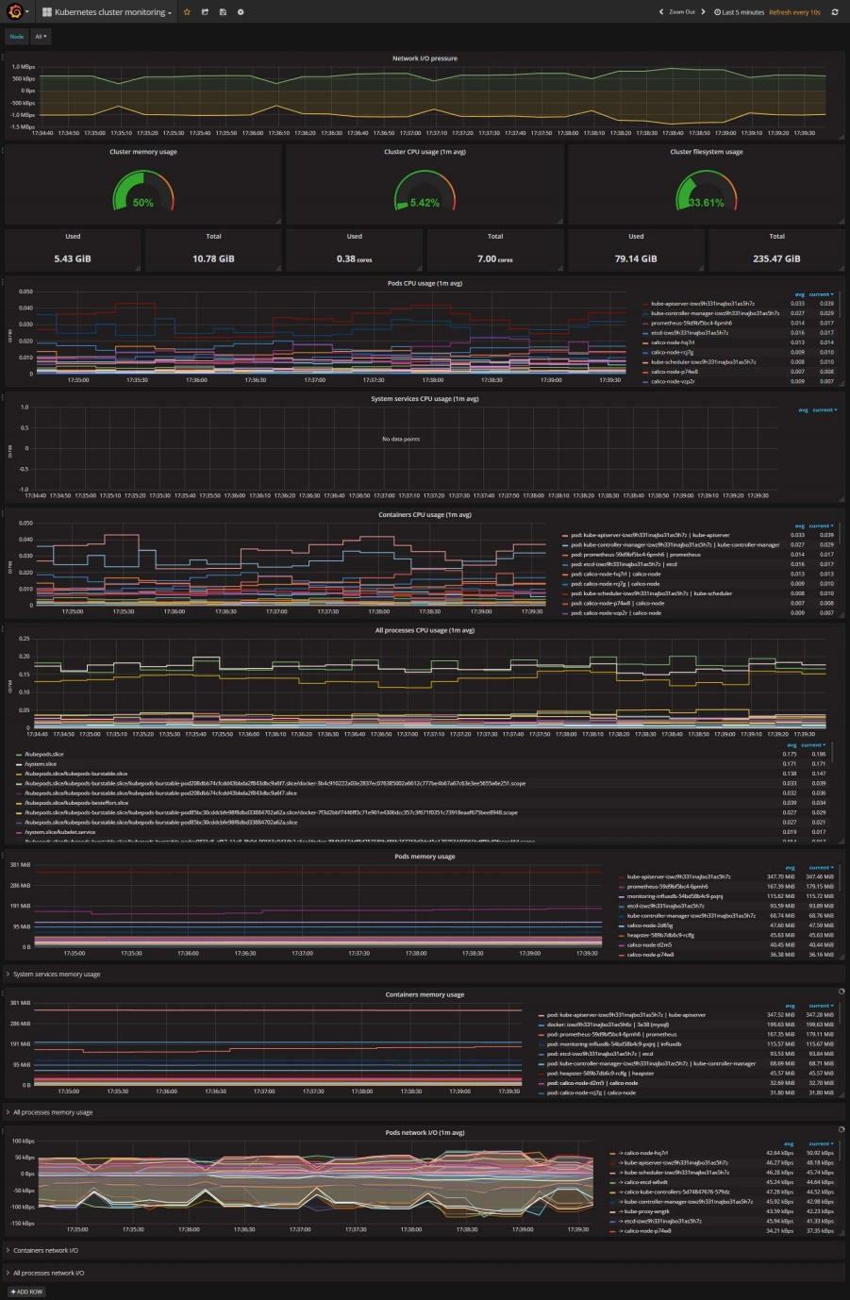
集群监控
Prometheus+Grafana 监控资源

Slide 13
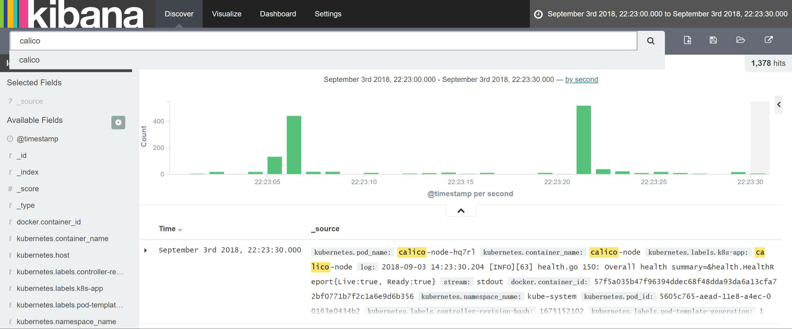
集群监控
EFK日志收集

Slide 14
目录 Contents
1
项目介绍
2
技术架构
3
基本功能
4
项目亮点
5
项目演示

Slide 15
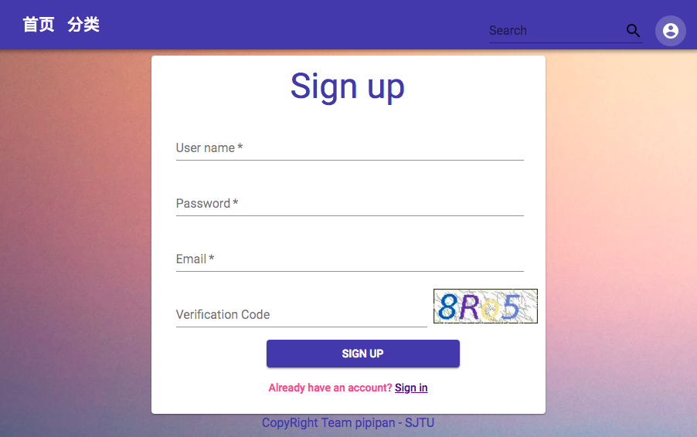
用户-注册

Slide 16
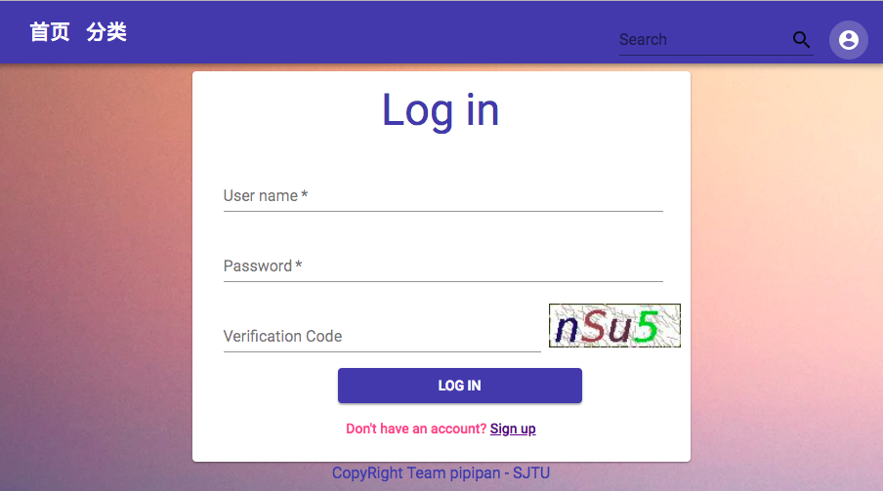
用户-登录

Slide 17
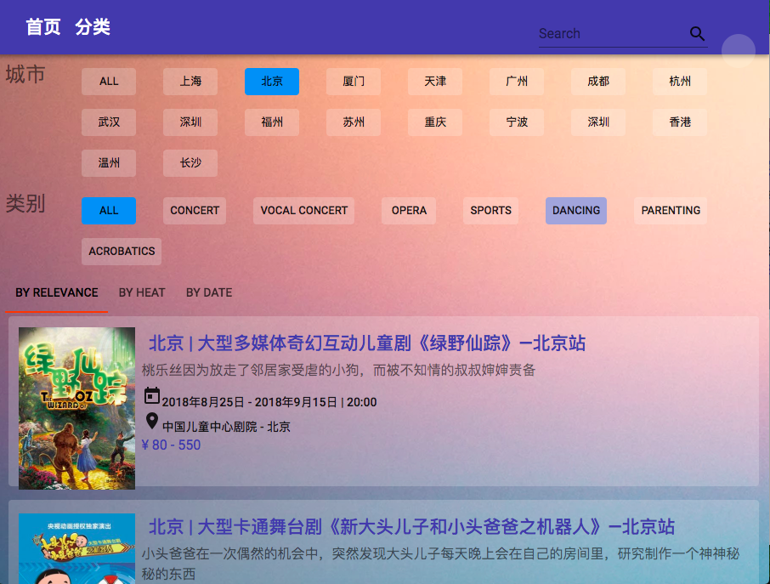
用户-票品查询

Slide 18
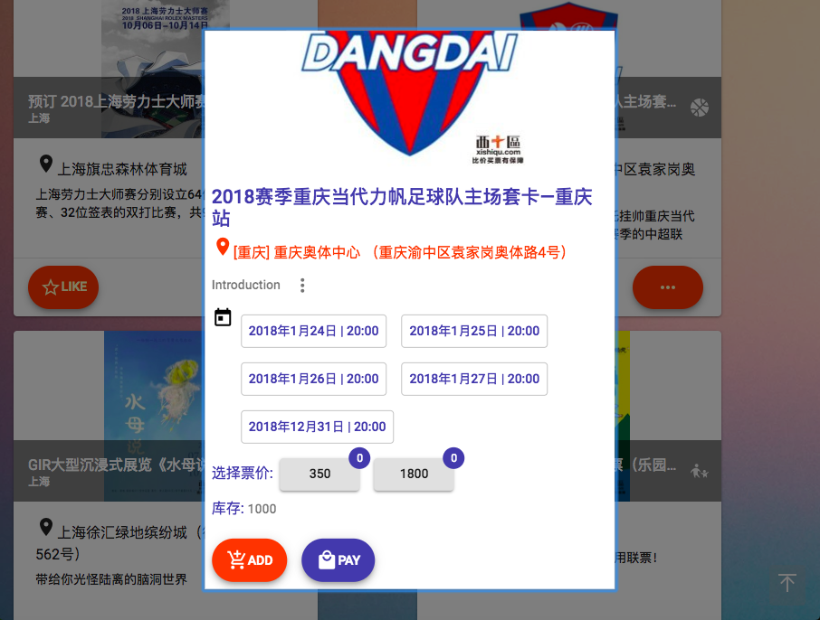
用户-下单购票

Slide 19
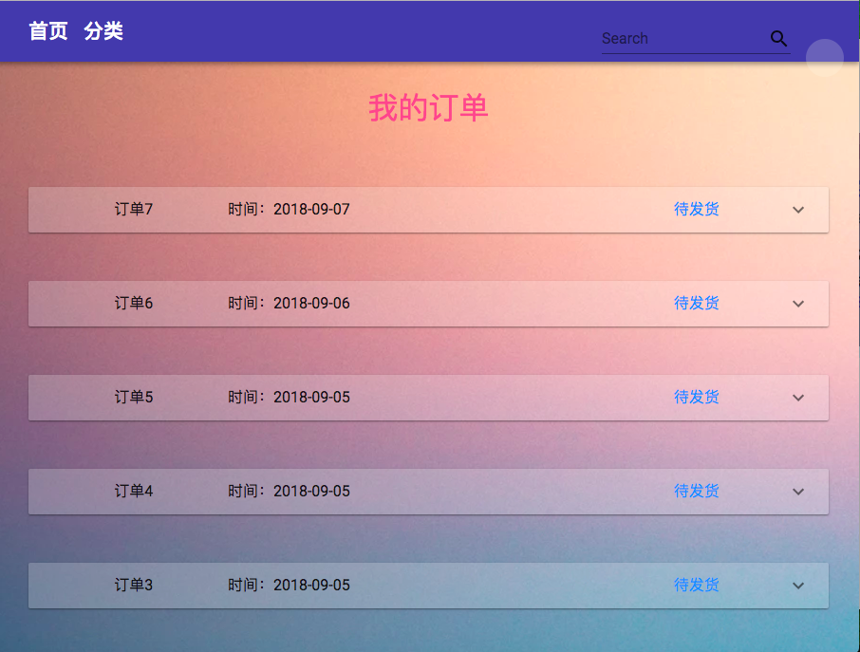
用户-订单管理

Slide 20
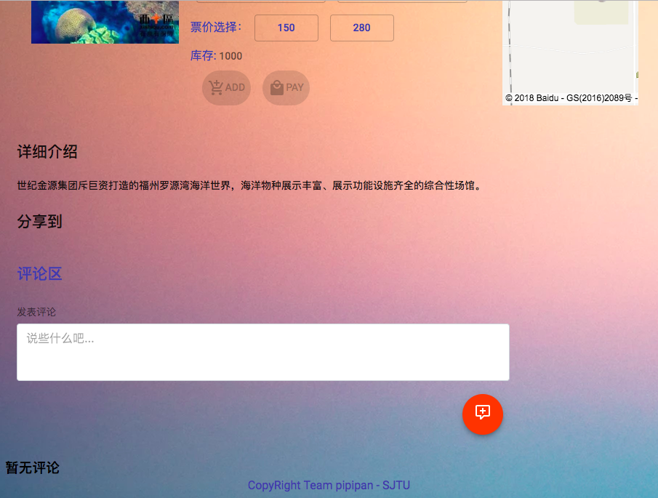
用户-评论管理

Slide 21
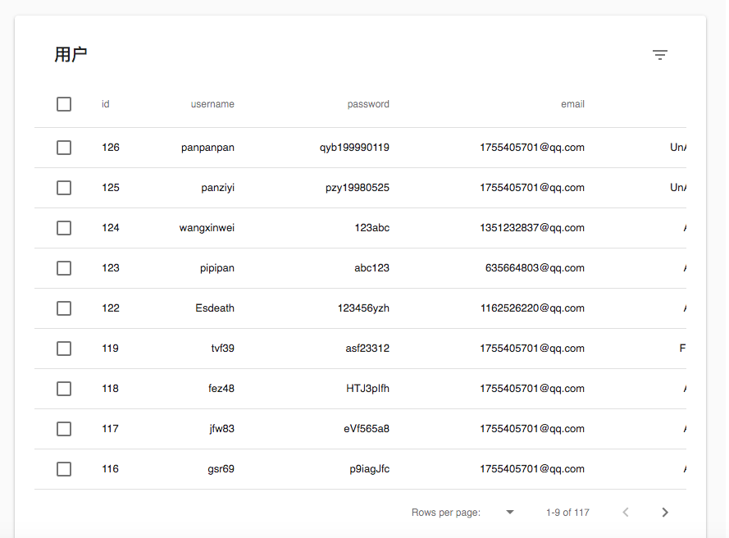
管理员-用户管理

Slide 22
目录 Contents
1
项目介绍
2
技术架构
3
基本功能
4
项目亮点
5
项目演示

Slide 23
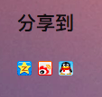
票品分享
通过qq空间API、新浪微博API、qq分享API分享票品

Slide 24

智能推荐算法
Apache Mahout 是 Apache Software Foundation（ASF） 旗下的项目。提供可扩展的机器学习领域经典算法的实现。经典算法包括聚类、分类、协同过滤、进化编程等等。

Slide 25
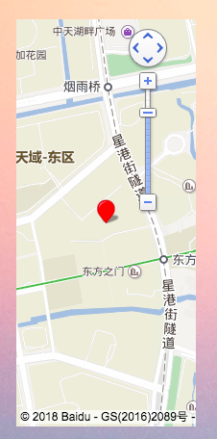
地图导航
百度地图JavaScript API是一套由JavaScript语言编写的应用程序接口，帮助在网站中构建功能丰富、交互性强的地图应用。它支持PC端和移动端基于浏览器的地图应用开发，且支持HTML5特性的地图开发。

Slide 26

爬虫抓取数据
网络爬虫（又被称为网页蜘蛛，网络机器人，在FOAF社区中间，更经常的称为网页追逐者），是一种按照一定的规则，自动地抓取万维网信息的程序或者脚本。

Slide 27

Kubernetes
Kubernetes（常简称为K8s）是用于自动部署、扩展和管理容器化应用程序的开源系统。
它旨在提供“跨主机集群的自动部署、扩展以及运行应用程序容器的平台”。 它支持一系列容器工具, 包括Docker等。

Slide 28


集群资源监控
Prometheus，一种开源监控报警系统和时序列数据库。
使用Go语言开发，是Google BorgMon监控系统的开源版本。
Grafana是用于可视化大型测量数据的开源程序，提供强大和优雅的方式去创建、共享、浏览数据。

Slide 29



集群日志收集
Elasticsearch是一个基于Apache Lucene的开源搜索引擎。
Kibana 能够可视化 Elasticsearch 中的数据并操作 Elastic Stack。
Fluentd 是一个开源的数据收集器，它目前有超过 500 种的 plugin，可以连接各种数据源和数据输出组件。

Slide 30
目录 Contents
1
项目介绍
2
技术架构
3
基本功能
4
项目亮点
5
项目演示

Slide 31
目录 Contents
此后，幻灯片不用

Slide 32
目录 Contents
1
节气由来
2
大暑三候
3
节日民俗
4
图形与配色
5
图片处理及排版

Slide 33
标题内容标题内容
第一栏内容第一栏内容第一栏内容第一栏内容第一栏内容第一栏内容
第一栏内容第一栏内容第一栏内容第一栏内容第一栏内容第一栏内容
第一栏内容第一栏内容第一栏内容第一栏内容第一栏内容第一栏内容
第二栏内容第二栏内容第二栏内容第二栏内容第二栏内容第二栏内容
第二栏内容第二栏内容第二栏内容第二栏内容第二栏内容第二栏内容
第二栏内容第二栏内容第二栏内容第二栏内容第二栏内容第二栏内容

Slide 34
比较内容标题
比较内容标题
比较内容比较内容比较内容
比较内容比较内容比较内容
比较内容比较内容比较内容
比较内容比较内容比较内容
比较内容比较内容比较内容
比较内容比较内容比较内容
比较内容比较内容比较内容
比较内容比较内容比较内容
比较内容比较内容比较内容
比较内容比较内容比较内容

Slide 35
标题内容标题内容
浙江、
大暑送“大暑船”活动在浙江台州沿海已有几百年的历史。 “大暑 船”完全按照旧时的三桅帆船缩小比例后建造，船内载各种祭品。活动开始后，50多名渔民轮流抬着“大暑船”在街道上行进，鼓号喧天，鞭炮齐鸣，街道两旁站满祈福人群。“大暑船”最终被运送至码头，进行一系列祈福仪式。随后，这艘“大暑船”被渔船拉出渔港，然后在大海上点燃，任其沉浮，以此祝福人们五谷丰登，生活安康。台州椒江人还有大暑节气吃姜汁调蛋的风俗，姜汁能去除体内湿气，姜汁调蛋“补人”，也有老年人喜欢吃鸡粥，谓能补阳。 ^{[4]}

Slide 36
标题内容标题内容
台湾
大暑节台湾周围的海域大多布满暖水鱼群，东北海域有鱿鱼，基隆外海有小卷、赤宗、彰化海域则有黄鳍鲷等。台湾民谚：大暑吃凤梨，说的是这个时节的凤梨最好吃。另外六月十五日是“半年节”，由于农历六月十五日是全年的一半，所以在这一天拜完神明后全家会一起吃“半年圆”，半年圆是用糯米磨成粉再和上红面搓成的,大多会煮成甜食来品尝，象征意义是团圆与甜蜜。^{[5]}

Slide 37
标题内容标题内容
斗蟋蟀 大暑是乡村田野蟋蟀最多的季节，中国有些地区的人们茶余饭后有以斗蟋蟀为乐的风俗

Slide 38
标题内容标题内容
喝暑羊 山东不少地区有在大暑到来这一天“喝暑羊”（即喝羊肉汤）的习俗。在枣庄市，不少市民大暑这天到当地的羊肉汤馆“喝暑羊”。

Slide 39
纯标题页面标题内容

Slide 40
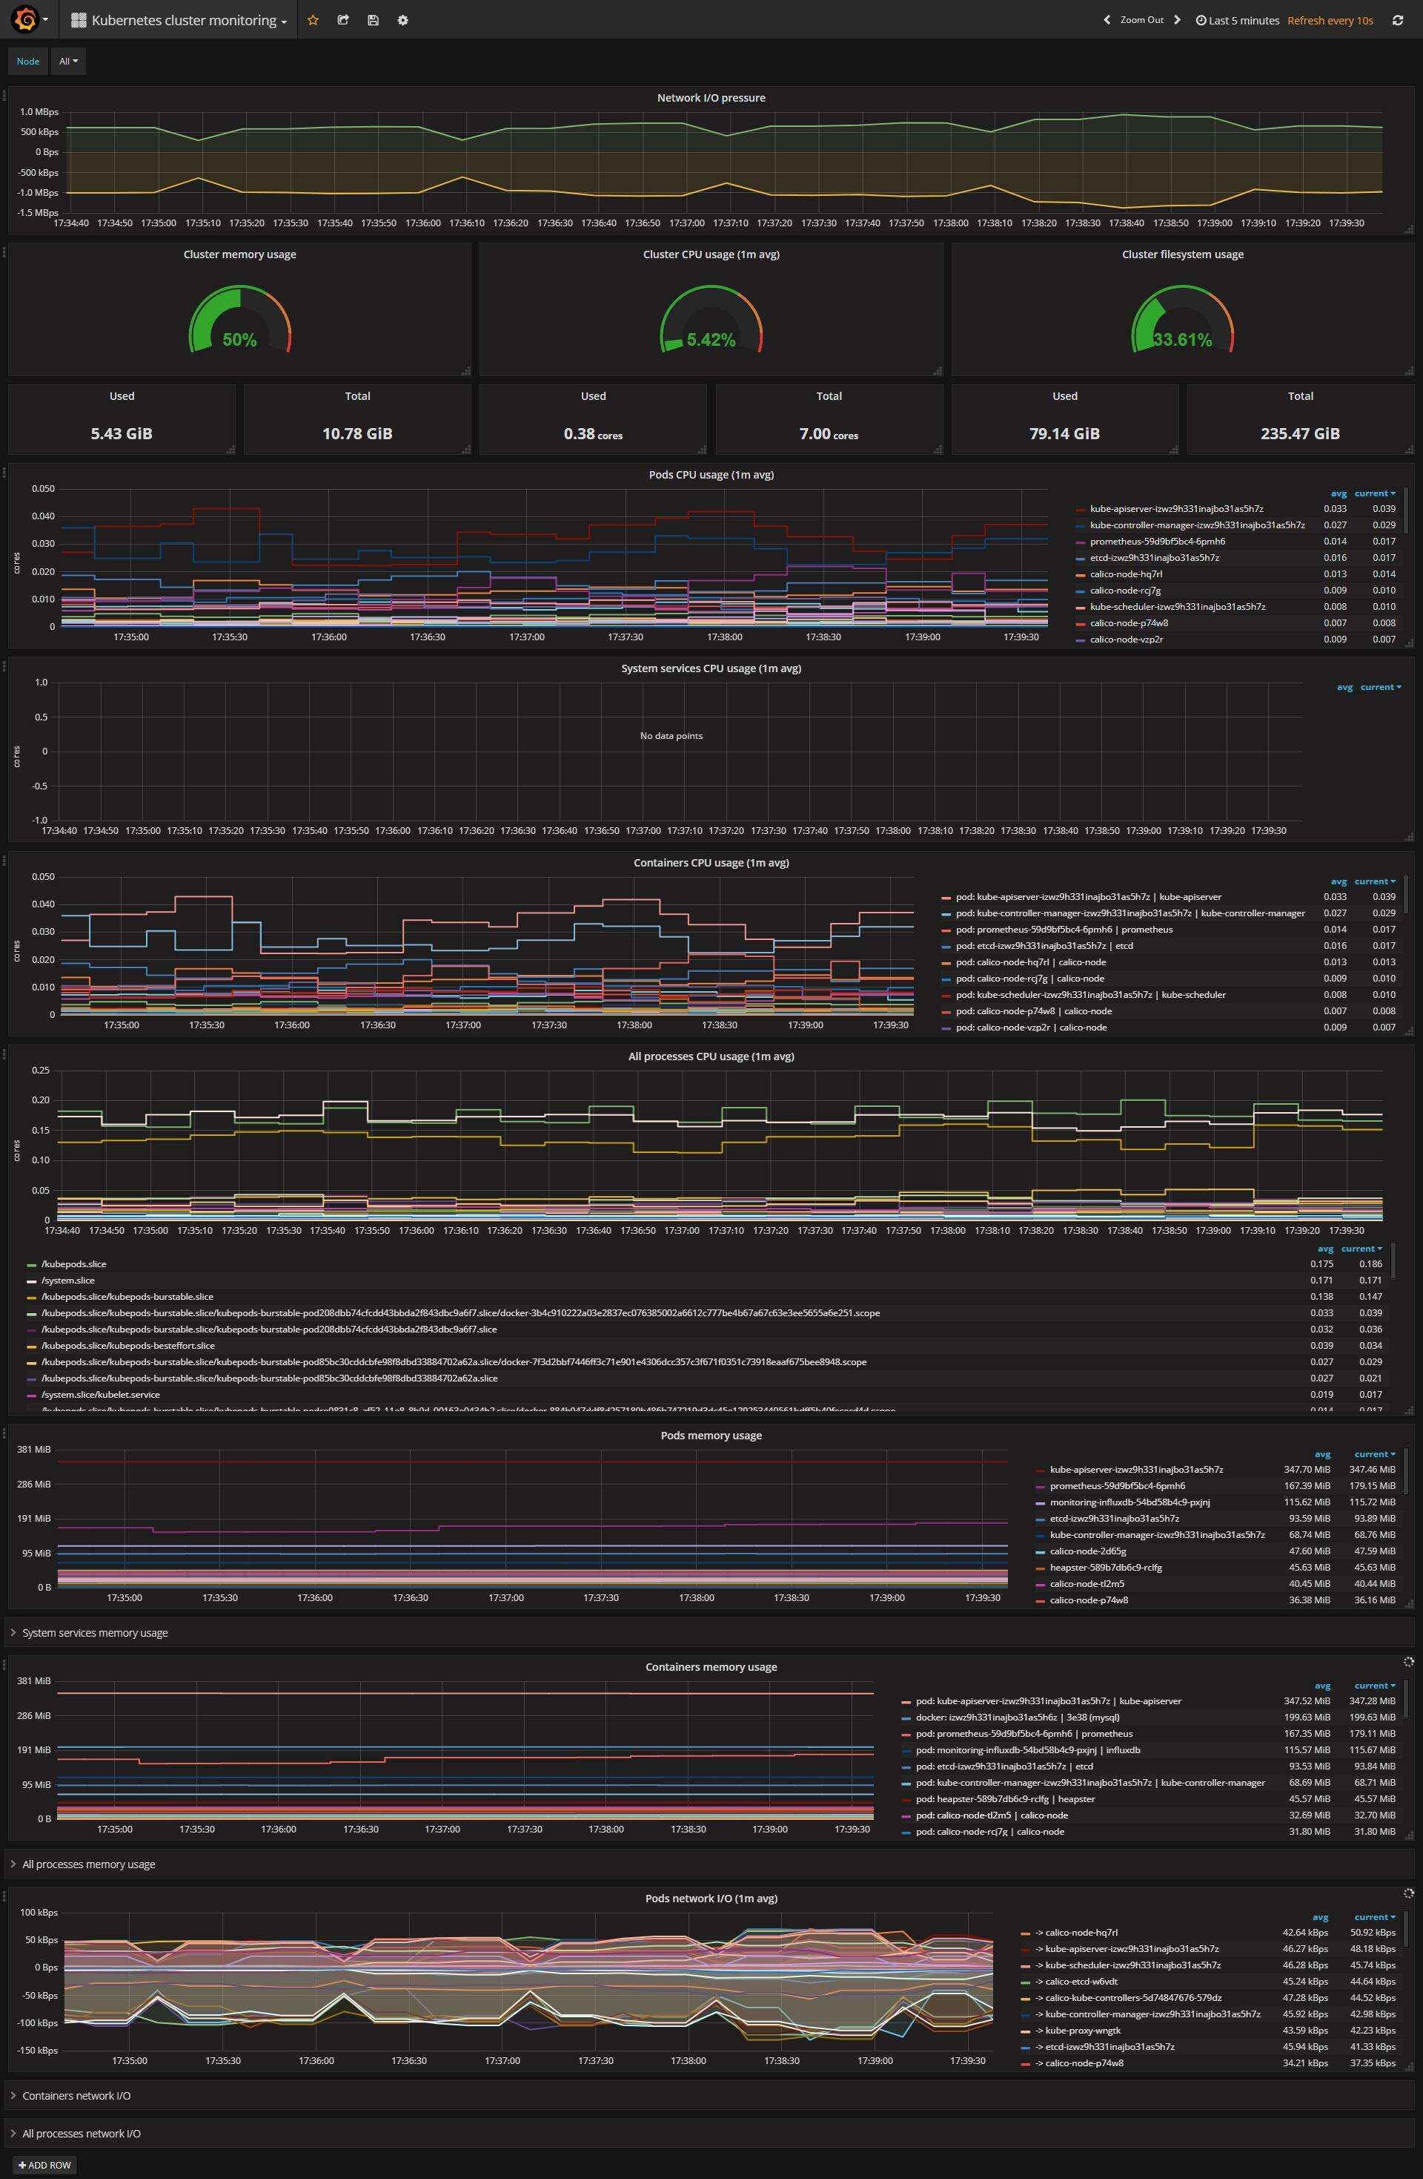
空白页面，可供大型图表、图片排版
此文本框仅为注释，制作时请删除

Slide 41
标题内容标题内容
第一栏内容第一栏内容第一栏内容第一栏内容第一栏内容第一栏内容
第一栏内容第一栏内容第一栏内容第一栏内容第一栏内容第一栏内容
第一栏内容第一栏内容第一栏内容第一栏内容第一栏内容第一栏内容
第二栏内容第二栏内容第二栏内容第二栏内容第二栏内容第二栏内容
第二栏内容第二栏内容第二栏内容第二栏内容第二栏内容第二栏内容
第二栏内容第二栏内容第二栏内容第二栏内容第二栏内容第二栏内容

Slide 42
比较内容标题
比较内容标题
比较内容比较内容比较内容
比较内容比较内容比较内容
比较内容比较内容比较内容
比较内容比较内容比较内容
比较内容比较内容比较内容
比较内容比较内容比较内容
比较内容比较内容比较内容
比较内容比较内容比较内容
比较内容比较内容比较内容
比较内容比较内容比较内容

Slide 43
目录 Contents
1
说明
2
无页码版式
3
有页码版式
4
图形与配色
5
图片处理及排版

Slide 44
可仅使用交大红
标题内容
标题内容
标题内容
文字内容文字内容
文字内容文字内容
文字内容文字内容
文字内容文字内容
文字内容文字内容
文字内容文字内容

Slide 45
可使用多色搭配
请使用本主题包含的交大VI指定配色
建议尽量不使用较多的色彩
此图示仅为示例
此图示
仅为示例
此图示仅为示例
此图示
仅为示例
此图示仅为示例
此图示
仅为示例
此图示
仅为示例
此图示
仅为示例

Slide 46
可使用辅助图形
可作为ICON或形状，如：
1
注：
可作为分割线，如：
文字内容
文字内容
文字内容
文字内容
文字内容
文字内容
文字内容
文字内容
文字内容
文字内容
文字内容
文字内容

Slide 47
目录 Contents
1
说明
2
无页码版式
3
有页码版式
4
图形与配色
5
图片处理及排版

Slide 48

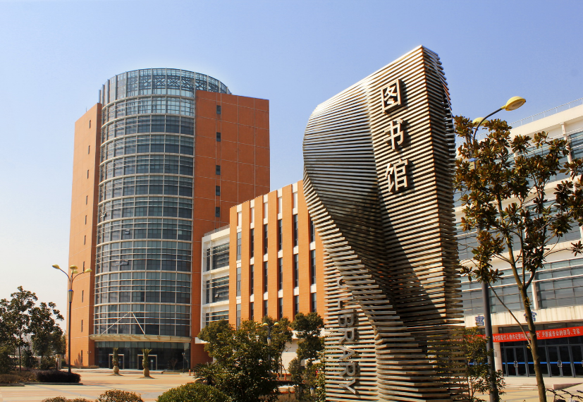

注：
使用辅助图形增加图片边。
本页图片处理的方式仅供参考。
仅为方便使用，本页PPT中所有的图片均为3:2主流图片比例。如需更精确的PPT制作或其他设计，请根据设计标准对图片进行剪裁。

Slide 49
谢 谢！

